Slide 1
Přehled statistických modelů
PSY028
2017

Slide 2
Teoretická témata
  Pravděpodobnostní rozložení
  Statistické usuzování
    Intervaly spolehlivosti
    Testy signifikance
    Alternativy ke „klasickým“ postupům statistického usuzování
  Velikost účinku, stanovení potřebné velikosti vzorku – síla testu, replikabilita…
Praktické problémy
  Správa dat a práce se „špinavými“ daty
  Analýza s chybějícími daty
Univariační analýzy – modely predikující různými způsoby jednu závislou proměnnou
  Statistický model
  Lineárně regresní model
  Analýza rozptylu jako specifická parametrizace lineárně regresního modelu
  Interakce a kontrasty v lineárním modelu
  Generalizovaný lineární model – diskrétní a nonnormálně rozložené závislé proměnné
  Víceúrovňový lineární model
Analýzy s latentními proměnnými – modely vztahů mezi manifestními proměnnými využívající latentní proměnné
  Konfirmační faktorová analýza
  Explorační faktorová analýza
  Strukturní model

Slide 3
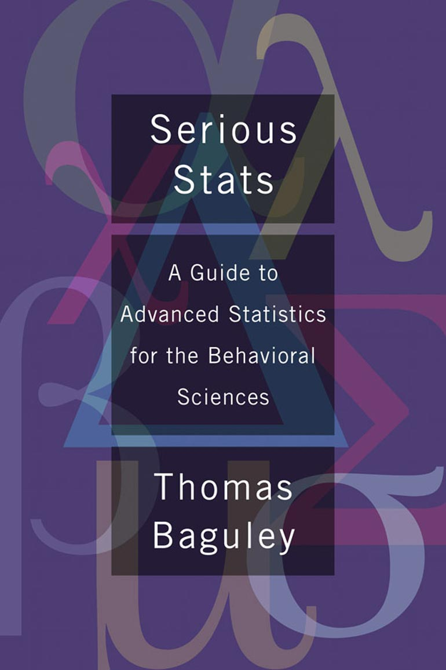


Slide 4
Výstupem kurzu je orientace v široké paletě statistických modelů, v jejich užití, interpretaci, silných a slabých stránkách a schopnost vybrané analýzy samostatně realizovat.
Požadavky na ukončení kurzu
Ústní zkouška v podobě diskuze publikované analýzy – její interpretace, kritické zhodnocení a formulování alternativních modelů.

Slide 5
Popisná statistika (B.ch.1)
Data
Vzorky a populace
Statistický popis dat (vzorku)
Ukazatele centrální tendence
Ukazatele variability/rozptýlenosti
Usuzování ze vzorku na populaci, zkreslení a jeho korekce
ROZPTYL

Slide 6
Pravděpodobnostní rozložení (B.ch.2)
Pravděpodobnost jako uchopení nejistoty spojené s odhady populačních parametrů
Diskrétní a spojité pravděpodobnostní rozložení
  graf hustoty pravděpodobnosti a pravděpodobnostní distribuční funkce (pdf)
Binomické rozdělení
Poissonovo rozdělení
Normální rozdělení
Lognormální rozdělení
Chí-kvadrát rozdělení
t-rozdělení, F-rozdělení

Slide 7
Intervaly spolehlivosti (B.ch.3)
Vyjádření nejistoty přechodem od bodového odhadu k intervalovému
Různé způsoby stanovování – volba mezi nejistotami
Teoreticky odvozené
Monte Carlo určené
(Pravidla pro rozptyl součtu/rozdílu proměnných! s. 87)

Slide 8
Statistické testování hypotéz
NHST klasika způsobem, kterému můžete věřit (B.ch.4)
  Co je a co není p-hodnota.
Dnes hojně diskutované alternativy NHST – explicitní snaha o kvantifikaci podpory, kterou data nabízejí zvolené hypotéze, oproti alternativní hypotéze (B.ch.11)
  Porovnávání likelihoodů hypotéz
  Bayesovské usuzování
  Informační kritéria

Slide 9
Velikost účinku (B.ch. 7, 6)
Velikost účinku jako standardizovaná metrika velikosti rozdílu, či těsnosti vztahu
  Korelace je rozdíl je korelace.
Velikost účinku jako metaanalyzovatelná veličina – srovnávání a systematizace předchozího výzkumu.

Slide 10
Síla testu (B.ch. 8)
Plánování velikosti vzorku, aby efekty, které hodláme ověřovat, měly šanci být viděny (odlišeny od šumu, náhody)
Posuzování „šťastlivosti“ velkých efektů v malých výzkumech

Slide 11
Reálná data bývají vzdálena pravděpodobnostním ideálům
Odpovídají data předpokladům modelů, které znám?
Neodpovídají-li data předpokladům, dá se s tím něco dělat?
  Jiné modely – robustní metody
  Transformace
Data často chybí – Missing data
  online supplement 2

Slide 12
Modelování variability závislé proměnné
Statistický model – predikce a vysvětlení (B.ch. 5)
Lineárně regresní model (B.ch. 5, 12)
Analýza rozptylu jako specifická parametrizace lineárně regresního modelu (B.ch. 13)
Interakce a kontrasty v lineárním modelu (B.ch. 14,15)
Generalizovaný lineární model – diskrétní a nonnormálně rozložené závislé proměnné (B.ch. 17)
Víceúrovňový lineární model (B.ch. 18)

Slide 13
Analýzy s latentními proměnnými
Kline
Konfirmační faktorová analýza (CFA)
Explorační faktorová analýza (EFA)
Strukturní model (SEM)
Lze studovat v různém pořadí. CFA je součástí SEM, a tak je dobré je studovat z jednoho zdroje. EFA je podobným modelem jako CFA, a jejich srovnáváním může dojcházet k porozumění.

Slide 14
EXPLORAČNÍ FAKTOROVÁ ANALÝZA
Kapitola ve Fieldovi (2013), nebo v Hair et al. (2014)
Explorační hledání neměřených (latentních) proměnných – faktorů – které by vysvětlovaly vztahy (=korelace) mezi námi měřenými (manifestními) proměnnými.
Hledání možných (kauzálních, jádrových, základních) zdrojů chování a prožívání.

Slide 15
KONFIRMAČNÍ FAKTOROVÁ ANALÝZA
Hair et al. (2014), kap. 12, nebo obsáhleji Kline (2015), kap. 9 a 13.
V obou případech je potřeba prolistovat/projít předcházející text (kap. 11 v Hairovi, první půlku Klineovy knihy).
CFA představuje faktorový model, který si na základě teorie představujeme, a jehož plauzibilitu chceme otestovat.
CFA je součástí SEM modelu – CFA modeluje vznik faktorů, mezi kterými pak SEM modeluje vztahy.

Slide 16
STRUKTURNÍ MODEL
STRUCTURAL EQUATION MODELING
Hair et al. (2014), kap. 11, nebo obsáhleji Kline (2015), kap. 10 a 14.
Všestranný rámec pro modelování vztahů mezi latentními proměnnými.
Výhodou latentních proměnných je, že jsou modelovány, jako by byly bez chyby měření. Vztahy mezi latentními proměnnými jsou tak méně zastřené nedostatečnou reliabilitou měření.
SEM modely se používají ve většině oblastí psychologie.

